Slide 1
Preparativos Boda
Fede & Óscar

Slide 2
Fede y Óscar, dado que ya tenéis decidido el lugar donde se realizara vuestro encuentro matrimonial, nos hemos puesto en contacto con San Lorenzo del Escorial, y tienen disponibilidad el día de vuestro encuentro.
Pero dado que el presupuesto que nos han ofrecido es algo elevado, nos hemos tomado la libertad de buscar algunos presupuestos en distintos ayuntamientos de Madrid.
Quedamos a la espera de vuestra elección.
Fede & Óscar

Slide 3
Traje con blazer
 | PRADA | LARDINI | DOLCE & GABBANA | GUCCI
COLOR | Blanco | Gris perla | Azul marino | Rojo granate
PRECIO | 329€ | 220€ | 270€ | 110€
PROCEDENCIA | Prada | Lardini | Dolce & Gabbana | Gucci
MATERIAL | Seda | Seda | Seda + algodón | Seda
Fede & Óscar

Slide 4
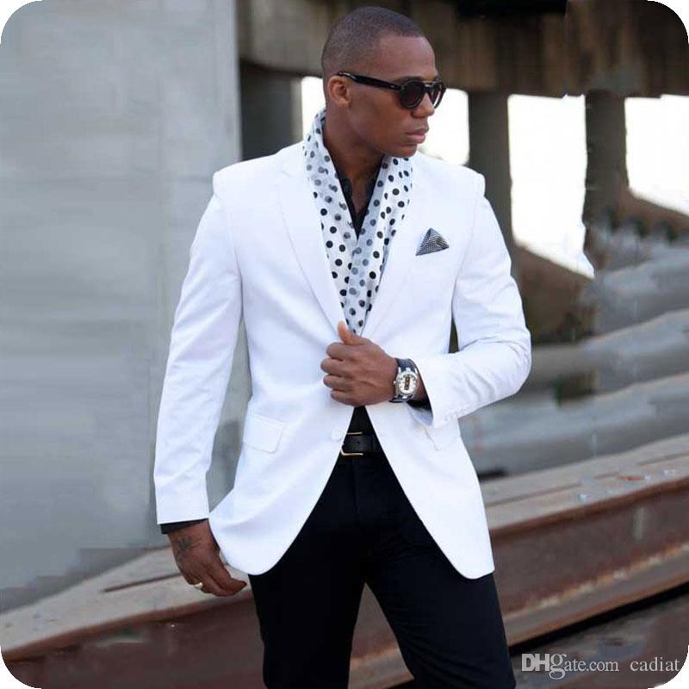
Traje con blazer
COLOR | Blanco
PRECIO | 329€
PROCEDENCIA | Prada
MATERIAL | Seda
Fede & Óscar

Slide 5
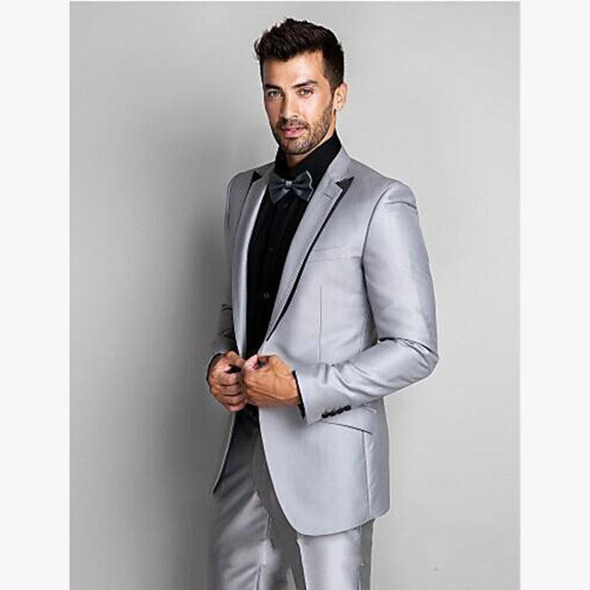
Traje con blazer
COLOR | Gris perla
PRECIO | 220€
PROCEDENCIA | Lardini
MATERIAL | Seda
Fede & Óscar

Slide 6
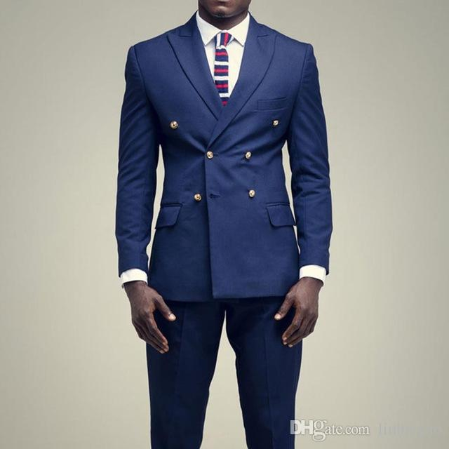
Traje con blazer
COLOR | Azul marino
PRECIO | 270€
PROCEDENCIA | Dolce & Gabbana
MATERIAL | Seda + algodón
Fede & Óscar

Slide 7
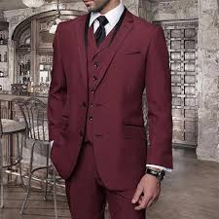
Traje con blazer
COLOR | Rojo granate
PRECIO | 110€
PROCEDENCIA | Gucci
MATERIAL | Seda
Fede & Óscar

Slide 8
Estos serian los trajes mas vendidos en 2018 con blazer
Nos gustaría saber con esta información que les hemos proporcionado, si les gusta alguno de estos trajes para vuestro enlace matrimonial.
Si alguno de ellos es de su agrado díganoslo y lo mandaremos a fabricar al instante, en caso contrario díganos si tiene algún traje en particular el cual desee lucir en su celebración o si lo prefiere le volveremos a enviar presupuestos de otros trajes.
Responder a este correo: ivandelatorre98@Gmail.com
Fede & Óscar

